Slide 1
Виды гимнастики для детей в ДОУ
Подготовила: инструктор по ФИЗО Зайцева О.В.

Slide 2
Существуют несколько видов гимнастики, которые целесообразно включать в учебно-воспитательный процесс.
Утренняя гимнастика,
Физкультминутка,
Гимнастика после дневного сна,
Гимнастика для глаз,
Пальчиковая гимнастика,
Дыхательная гимнастика.

Slide 3
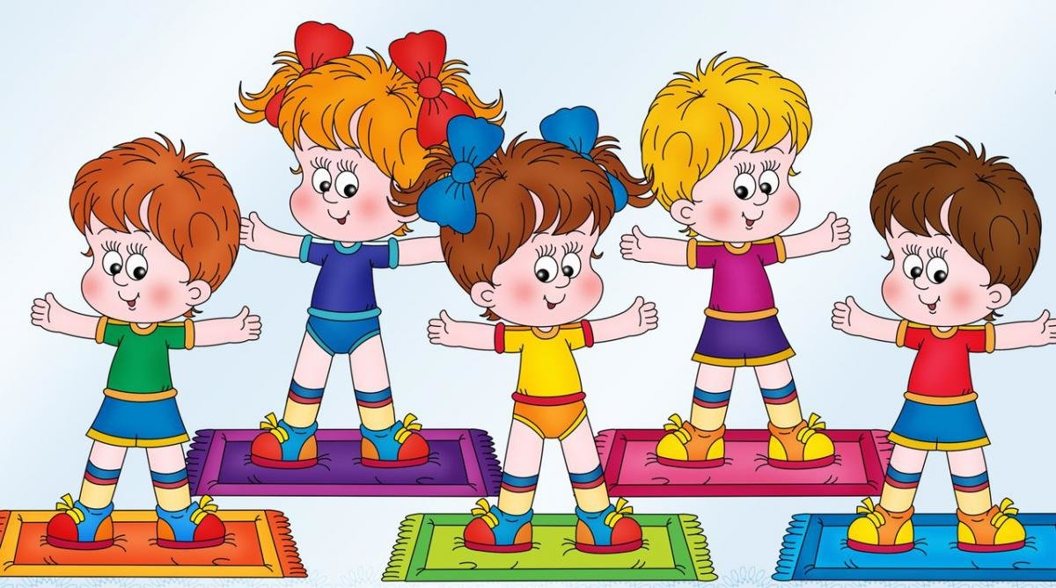
Утренняя гимнастика
Утренняя гимнастика – обязательный компонент физкультурно-оздоровительной работы в режиме дня.
Значение – снимает остаточное торможение после ночного сна; обеспечивает тренировку всех мышц, что способствует воспитанию хорошей осанки; подготавливает организм ребёнка к последующим нагрузкам; ребёнок получает заряд бодрости на целый день.

Slide 4
ВАЖНО!
Утренняя гимнастика должна проводиться не только в детском саду, но и в семье. Чтобы зарядка прочно вошла в жизнь ребёнка, делайте её вместе с ним. Он будет чувствовать себя повзрослевшим, «совсем как мама или папа», и с чувством ответственности относиться к этому мероприятию.

Slide 5
Физкультминутка.
Физкультминутки – это физические упражнения, направленные на восстановление работоспособности детей, улучшение их самочувствия, повышение внимания, предупреждения нарушений осанки, т.е. на оздоровление организма детей.
Цель: переключить ребёнка с умственной деятельности на физическую, чтобы снизить его утомление и снять статическое напряжение.
Значение: упражнения игрового характера оказывают благоприятное влияние на организм детей: на общий тонус, моторику, способствуют тренировке подвижности центральной нервной системы, развивают внимание и память, создают положительный эмоциональный настрой и снимают психоэмоциональное напряжение. Главное значение – это активный отдых.

Slide 6
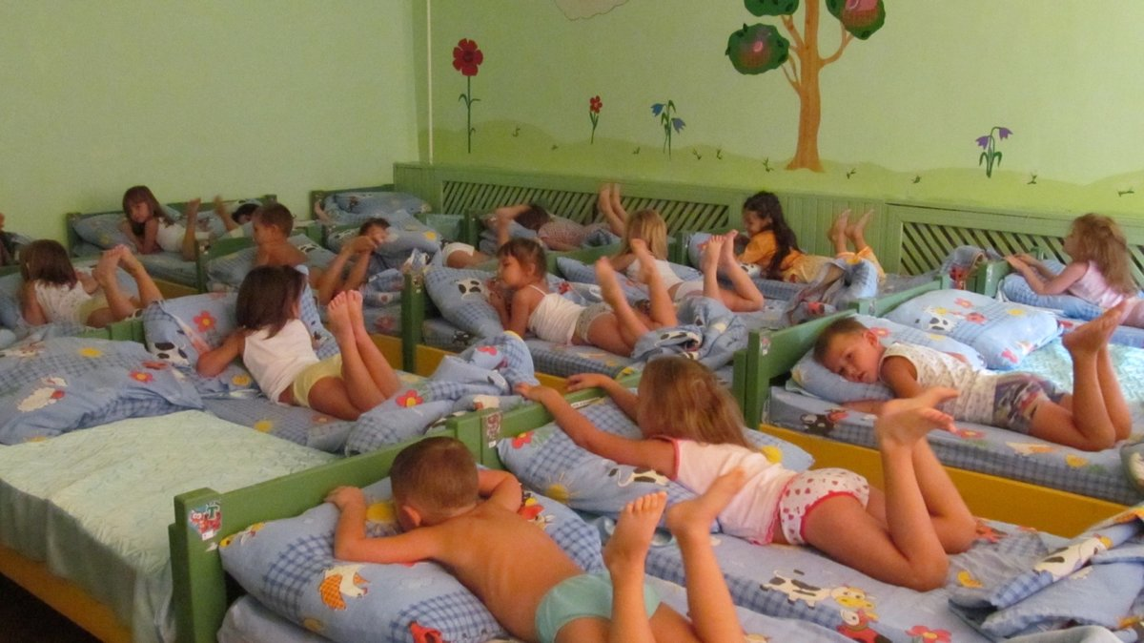
Оздоровительно – профилактическая гимнастика. (гимнастика после дневного сна)
Цель оздоровительно-профилактической гимнастики: закаливание и оздоровление организма.

Slide 7
Методические указания к проведению оздоровительной гимнастики.
Проводится после дневного сна в групповых комнатах, спальнях или в зале. На кровати или с использованием ковриков на полу – для выполнения упражнений в исходном положении лёжа на спине или животе.
Все упражнения в комплексах примерные. Можно изменять и.п., отдельные движения конечностями и туловищем, использовать мелкий инвентарь.
При проведении оздоровительной гимнастики на полу можно в начале комплекса дать варианты ходьбы (на носках, пятках, внешнем своде стопы и т.д.), а также беговые упражнения.
Продолжительность гимнастики от 5-7 минут до 10-15 минут в зависимости от возраста.
Перед проведением оздоровительной гимнастики обязательно проветривание помещения, в тёплое время заниматься при открытых фрамугах или окнах.
Оздоровительная гимнастика должна сочетаться с закаливающими процедурами (воздушными ваннами, ходьба босиком по полу или специальным дорожкам).
Все дыхательные упражнения должны чередоваться с общеразвивающими в соотношении 1:2 или 1:1

Slide 8
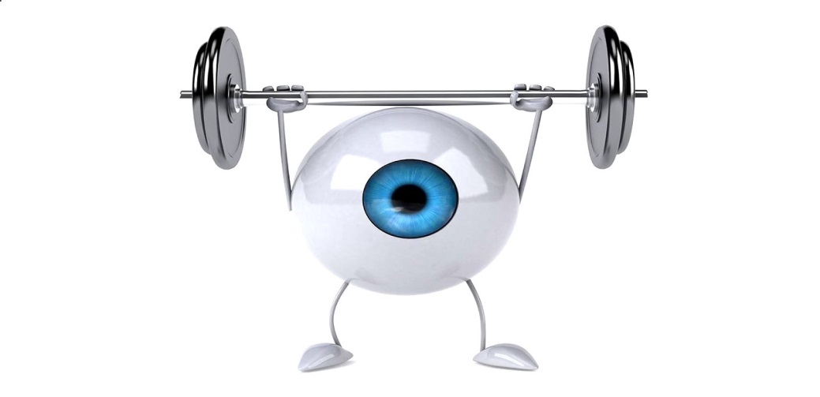
Гимнастика для глаз.
Комплекс Э.С.Аветисова.
Подойти к окну и посмотреть вдаль
Полезно 1 минуту посидеть спокойно с закрытыми глазами, откинувшись на спинку стула
В течение 1 минуты: поморгать глазами, а затем посидеть с закрытыми глазами
Следить за лучом фонарика глазами, не поворачивая головы
Крепко зажмурить глаза на 3-5 сек., затем открыть на 3-5 сек. Повторить 6-8 раз.
Смотреть вдаль перед собой 2-3 сек., затем перевести взгляд на палец руки, который расположен посередине лица на расстоянии 25-30см. – смотреть 5 сек. Повторить несколько раз.
Закрыть глаза – массировать веки круговыми движениями пальцев (верхнее веко от носа к наружному краю глаза, нижнее веко от наружного края к носу, затем наоборот). Повторять в течение 1 минуты.
Вытянуть полусогнутую руку вперёд, следить за движением указательного пальца слева - направо и наоборот (голову не поворачивать, делать медленно).

Slide 9
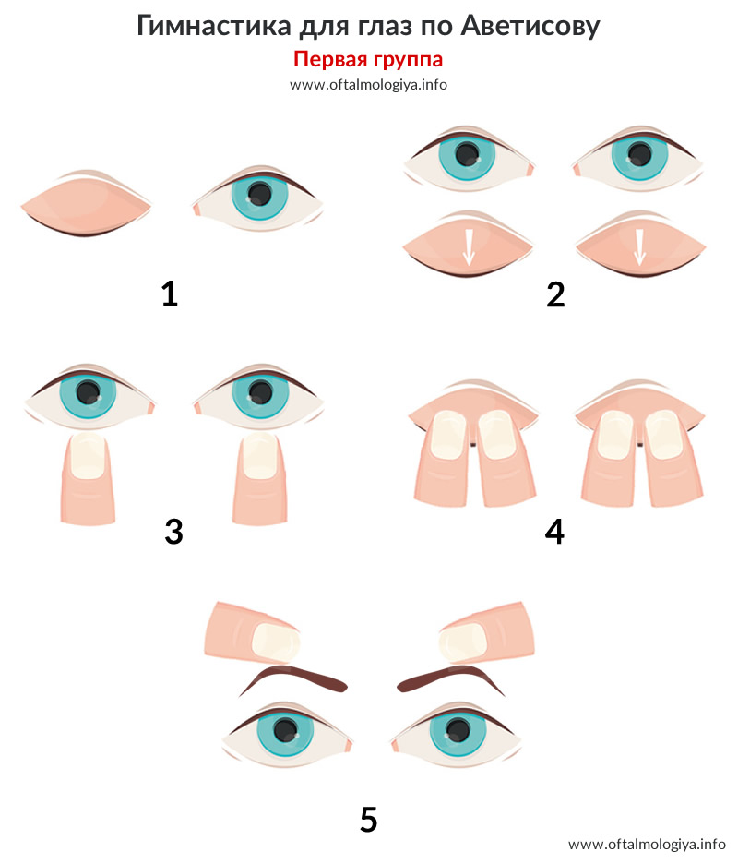

Slide 10
Важно!
Гимнастика для глаз полезна детям любого возраста в целях профилактики нарушений зрения.
Занимайтесь профилактикой, и вы не допустите зрительного утомления!

Slide 11


Slide 12
Дыхательная гимнастика.
Цель дыхательной гимнастики:
Приучать детей к правильному дыханию
Укреплять дыхательную мускулатуру
Закаливание и оздоровление организма
Профилактика заболеваний верхних дыхательных путей (учить детей дышать через нос)
Насытить головной мозг кислородом (улучшение работоспособности)
Успокоить детей после физической нагрузки и восстановить организм

Slide 13
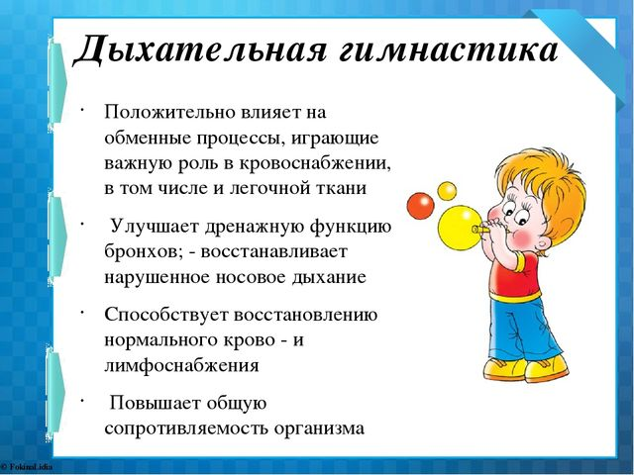

Slide 14
Пальчиковая гимнастика.
Значение гимнастики:
Развитие и совершенствование мелкой моторики рук, подготовка кисти руки к письму
Развивается умение управлять своими движениями, концентрировать внимание на одном виде деятельности
Развивается межполушарное взаимодействие (при работе двумя руками), повышается работоспособность коры головного мозга, стимулируется развитие мышления и пространственных представлений
Вызывает у детей положительные эмоции
Способствует развитию речи и творческой активности
Развивает воображение.

Slide 15


Slide 16
Релаксация.
Использование в работе с детьми релаксационных тренажей помогает решить задачи:
укрепление физического здоровья и формирование правильной осанки
формирование положительных эмоций и чувств
формирование оптимистического мироощущения: позитивного отношения к жизни, активности и уверенности в себе.

Slide 17
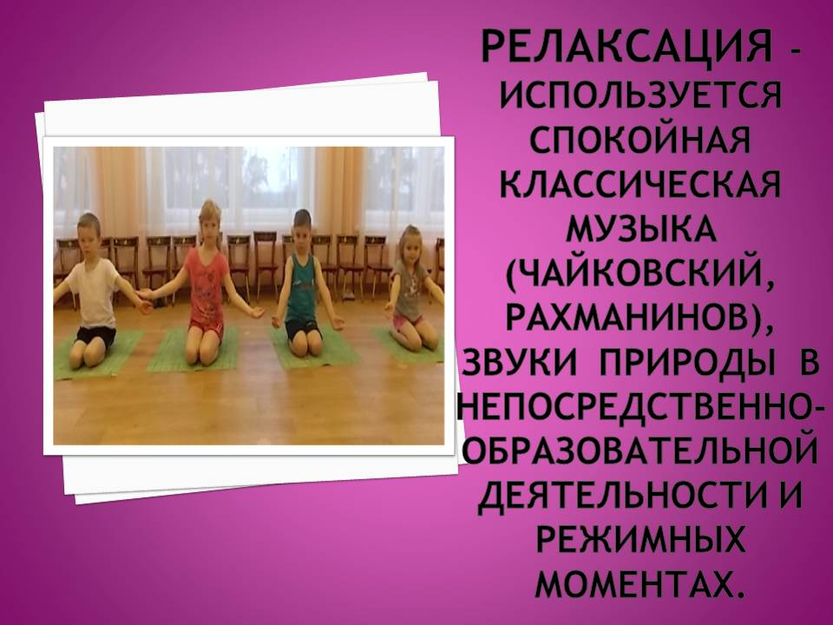

Slide 18
Созданию атмосферы любви и жизнерадостности способствует соблюдение правил.
Научите детей встречать грядущий день только с улыбкой и хорошими мыслями, ведь утренняя улыбка заряжает бодростью и хорошим настроением на весь день. Улыбка может уберечь ребёнка от многих неприятностей. Несколько раз в день предложите детям улыбнуться друг другу, произнести: «Я люблю себя, я люблю друзей, я люблю всех, я люблю мир!»
Старайтесь поддерживать в течение дня атмосферу добра, любви и радости.
Плохие поступки детей надо обсудить с ними, помочь осмыслить их и сделать вывод, а затем забыть о них. Дети всегда должны чувствовать себя любимыми, хорошими, талантливыми, хотя их поступки иногда могут быть и неудовлетворительными.
Вспоминая с детьми прошедший день или более длительный период времени, уделите особое внимание удачам и успехам.
Помните, что для поддержания положительного настроя у детей их фантазии, мечты и грёзы имеют ничуть не меньшее значение, чем позитивные факторы жизни. В момент неудач и неприятностей необходимо научить детей настраиваться на положительные иллюзии, красивые фантазии. Они уравновесят тяжесть детских невзгод, научат справляться с маленькими и большими ребячьими неприятностями.

Slide 19
Комплекс «Буратино».
И.п. лёжа на спине, руки вдоль туловища.
Лягте поудобнее. Представьте, что вы деревянные человечки, которые очень устали и хотят отдохнуть. Медленно закройте глаза.
Дышите спокойно. Вдох – задержка дыхания (5сек) – выдох (повтор. 5-6 раз).
Отдыхаем (10 сек). Настроение прекрасное, все улыбаемся и радость своей улыбки дарим окружающим.
Итак, все вы деревянные куклы. Ваша правая нога поднимается вверх. Она прямая и жёсткая, как палочка. Держим её (5 сек) и опускаем на пол, расслабляемся.
Ваша левая нога тоже поднимается вверх, удерживаем её (5 сек) и опускаем вниз, отдыхаем.
Поднимаются ваши руки. Удерживаем их (5 сек), они прямые и напряжённые. Опустили. Руки упали и отдыхают.
Ваша голова медленно поднимается вверх. Напрягли шею, удерживаем это положение (5 сек). Опускаем спокойно голову на пол.
Буратино отдыхает. Расслабляется всё тело от кончиков пальцев ног до кончиков пальцев рук.
Расслаблены ноги, руки, туловище. Напряжение уходит. Дыхание спокойное.
Шея расслаблена, голова лежит неподвижно. Мышцы лица тоже расслаблены.
Буратино отдыхает.
Сейчас я досчитаю до 5, и Буратино откроет глаза!
1-2-3-4-5. Наступает пробуждение. Все куклы чувствуют себя бодрыми и радостными.
Буратино потянулся, Буратино улыбнулся, он открыл глаза и сел.
Влево – вправо посмотрел, ручкой, ножкой повертел.

Slide 20
Список литературы.
Горькова Л.Г. и Обухова Л.А. «Занятия физической культурой в ДОУ».
Аверина И.Е. «Физкультурные минутки и динамические паузы в ДОУ».
Ковалько В.И. «Азбука физкультминуток для дошкольников».
Сайкина Е.Г. и Фирилёва Ж.Е. «Физкульт – привет минуткам и паузам!»
под редакцией Мастюковой Е.М. «Коррекционно-педагогическая работа по физическому воспитанию дошкольников с задержкой психического развития».
Яковлева Л.В. и Юдина Р.А. «Физическое развитие и здоровье детей 3-7 лет».
Вавилова Е.Н. «Укрепляйте здоровье детей».
«Дошкольное воспитание» № 3 за 2001 год.
«Дошкольное воспитание» № 3 за 2004 год.
«Гигиенические основы воспитания детей от 3 до 7 лет»
Студеникин М.Я. «Книга о Здоровье детей».

